Slide 1

Магазин Сублимированных продуктов
CUBLIM
© Сайт о сублимированных продуктах
Учащиеся: Карелина Екатерина, Сапронов Николай
Преподаватель: Бариновой В.О.

Slide 2
Краткая постановка задачи
CUBLIM
Задача:
Создать сайт, соответствующий запросу клиента.
Тип сайта: интернет-магазин СУБЛИМИРОВАННЫХ ПРОДУКТОВ.
Сайт создавался так, чтобы в будущем было несложно добавлять производимую продукцию, и изменять соответствующие к ней характеристики.
Так же мы подключили чат-бот, через который можно будет (пока у магазина не появится расчетный счет) осуществлять платежи.

Slide 3
Список задач (подробнее)
CUBLIM
1. Создали директории, среды, подключение репозитория
2. Создали приложение «Sublim»
3. Создали классы для БД, миграции.
4. Создали модели, описывающие структуру, необходимую приложению.
5. Зарегистрировали в admin.py табличку, чтоб потом её заполнять.
6. В templates создали файлы html.
7. Во views.py создали функции, возвращающие представления на сайт.
8. В admin.py добавили список приложений и зарегистрировали их.
9. В urls.py путь к приложению.
10. Прописали favicon на сайте проекта.
11. Реализовали необходимую вёрстку в html.
12. Создали директорию media и static.
13. Заполнили css и связали его с html файлами.
14. Создание чат бота в telegram.
15. Проверка сделанного для устранения ошибок!!!
19. Окончательная отладка.
20. ВУАЛЯ! Наш проект готов!

Slide 4
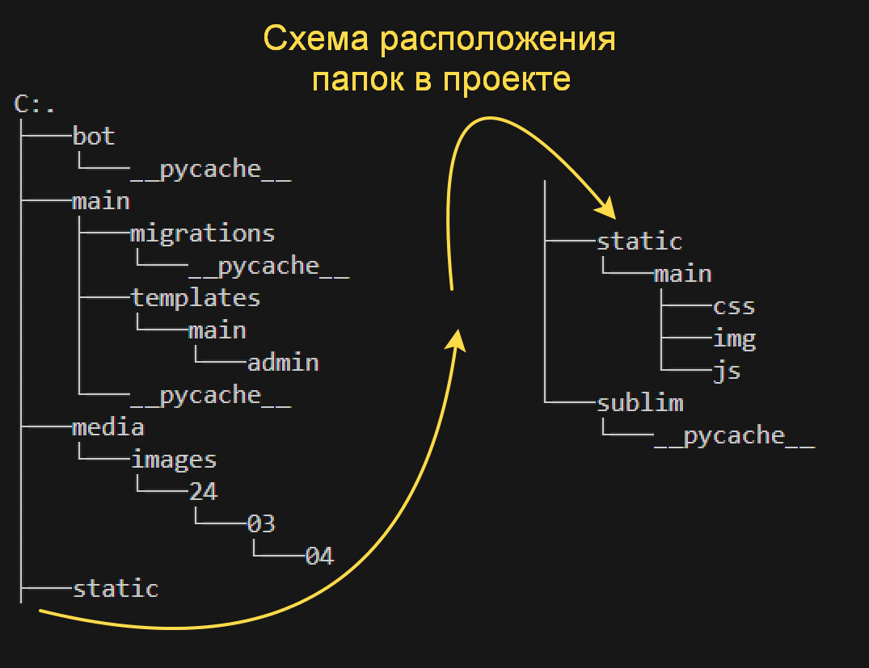
Схема файловой структуры
CUBLIM

Slide 5
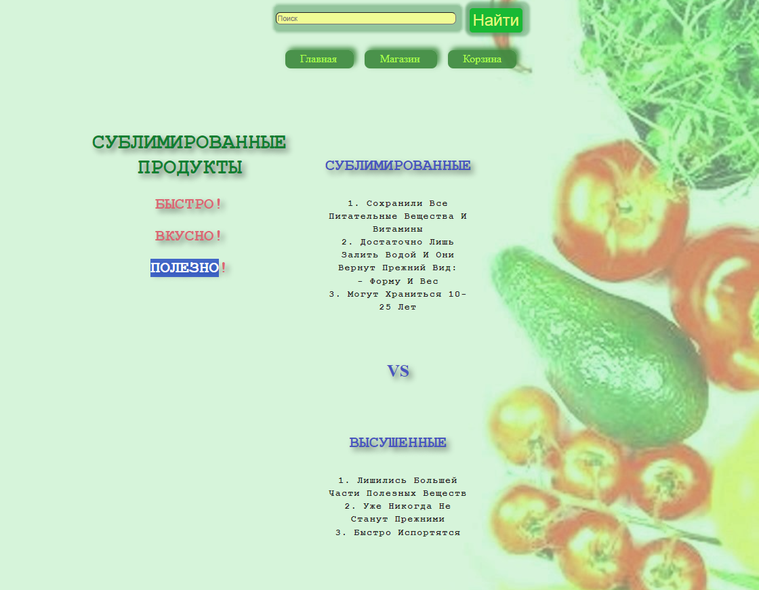
Скриншоты
CUBLIM

Slide 6
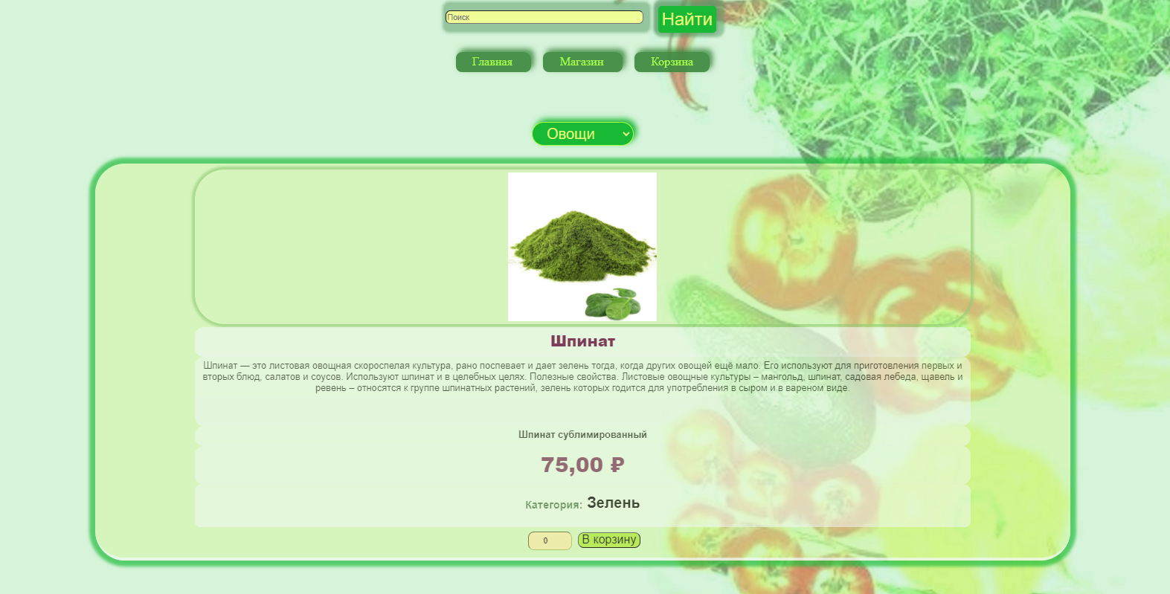
Скриншот
CUBLIM

Slide 7
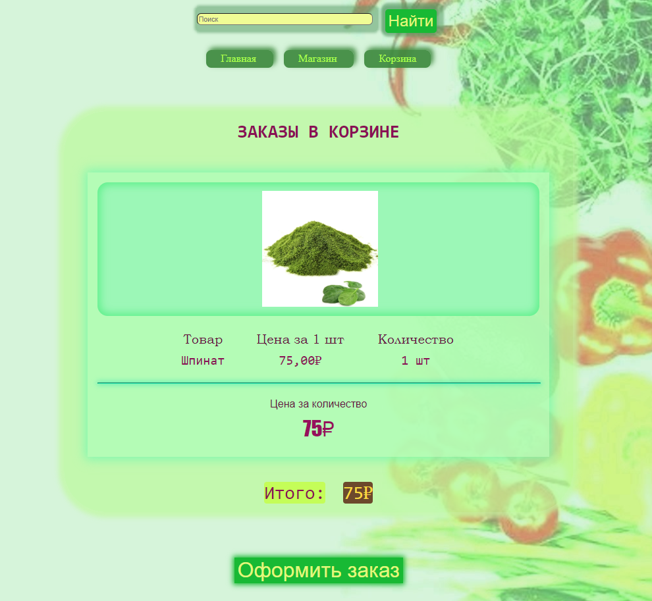
Скриншот
CUBLIM

Slide 8
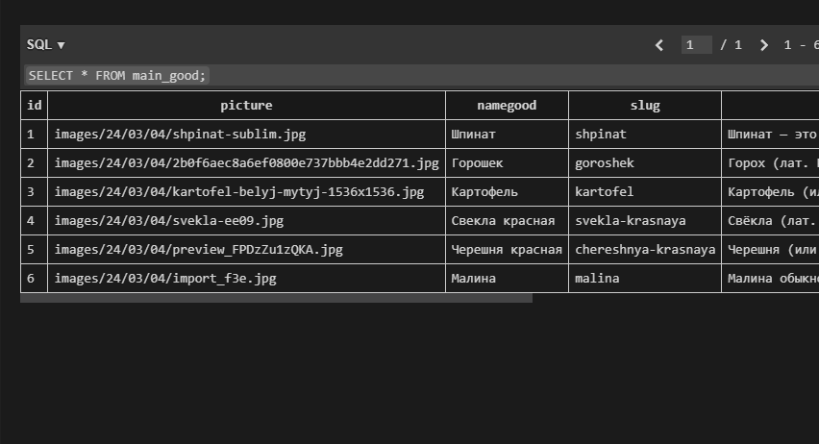
Скриншот в db.sqite3
CUBLIM

Slide 9


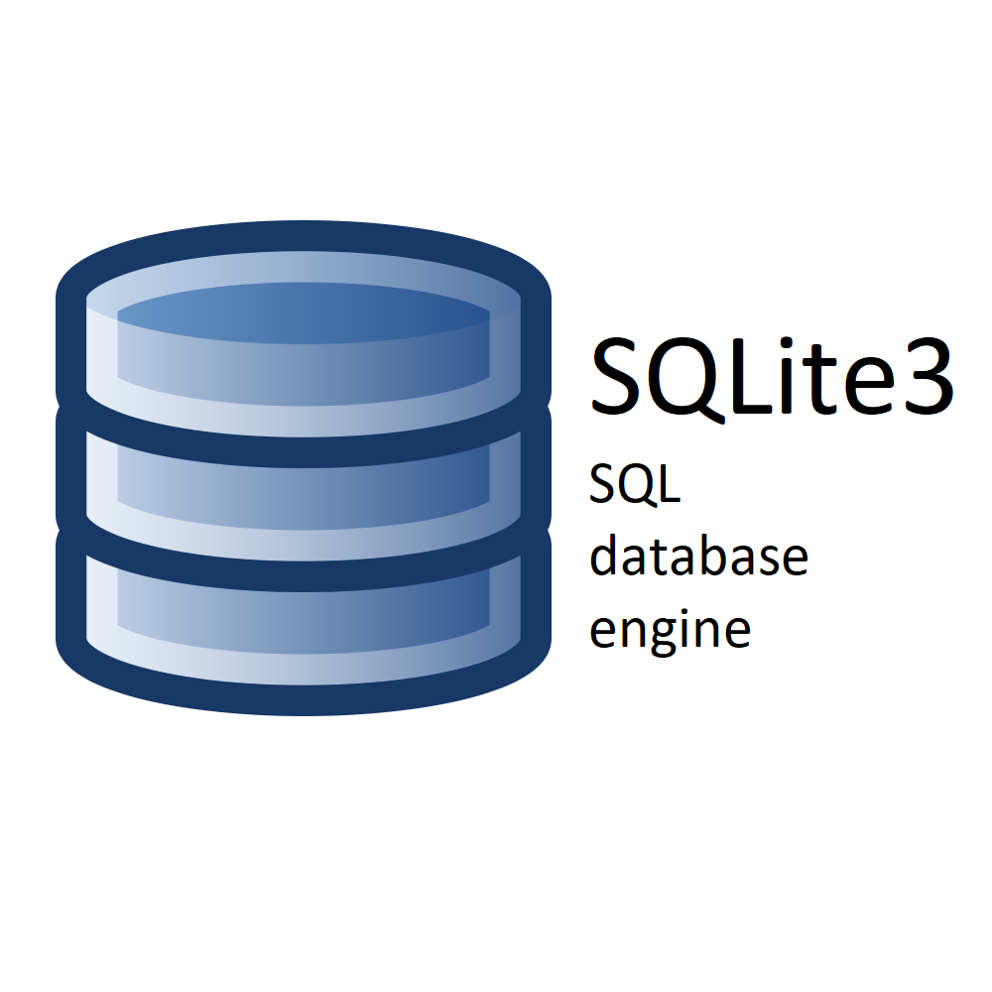


Используемые технологии
CUBLIM

